Slide 1
Spring Cloud LoadBalancer
Student: Miroslav Tomić
Asistent: Marko Vještica
Profesor: Vladimir Ivančević

Slide 2
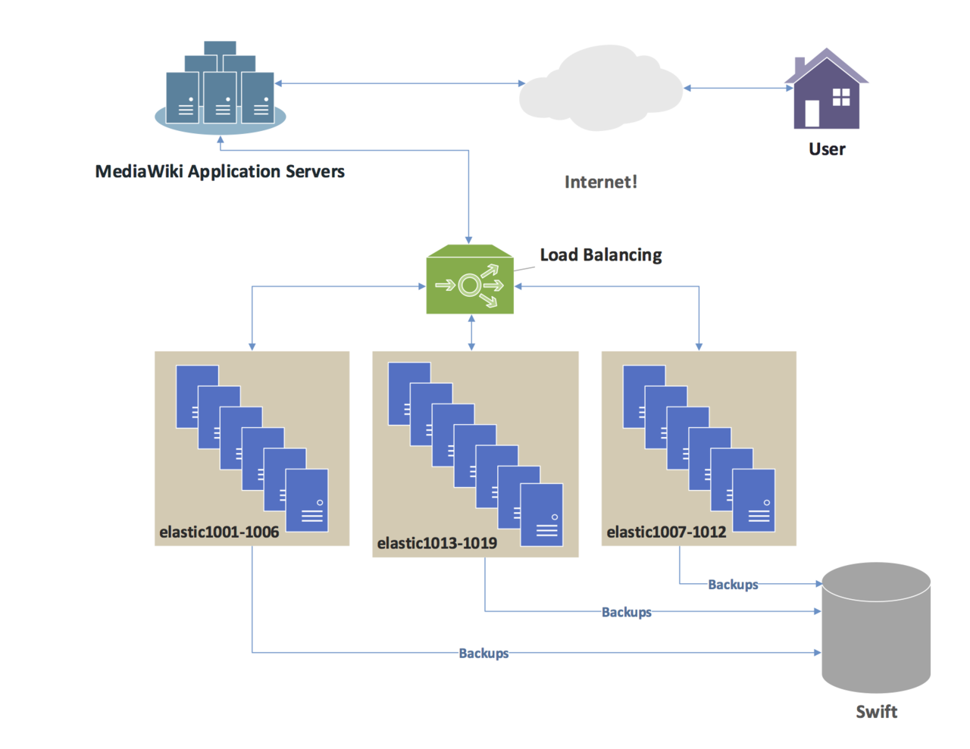
Šta je load balancing?
  Load balancing se odnosi na proces raspodjele skupa zadataka preko skupa resursa sa ciljem da njihova obrada bude efikasnija.
  Postoje različite tehnike balansiranja koje mogu optimizovati vrijeme odziva za svaki zadatak, ovim se izbjegava neravnomjerno opterećenje čvorova.

Slide 3
Algoritmi load balancing- a
Round Robin
Weighted Round Robin
Least Connection
Weighted Least Connection
Resource Based (Adaptive)
Weighted Response Time
URL Hash
…

Slide 4
Spring Cloud LoadBalancer
Spring Cloud LoadBalancer je komponenta open source Spring Cloud biblioteke.
Ova komponenta je trenutno u fazi razvoja i još uvijek nema mnogo članaka na internetu u cilju prikazivanja rada,odnosno nema mnogo korisničkih implementacija.
Netflix Ribbon klijent (prethodnik spring cloud loadbalancera) je stable verzija LoadBalancer- a koja se još uvijek koristi u gotovo svim Spring Boot projektima međutim ova komponenta se više ne razvija.

Slide 5
Spring Cloud LoadBalancer
Spring Cloud LoadBalancer trenutno ne nudi posebne (već implementirane) funkcionalnosti vezane za load balancing, ali će u narednim verzijama biti proširen raznim funkcionalnostima.
Sav nedostatak posebnih funkcionalnosti može biti nadoknađen ručnom implementacijom.

Slide 6
Spring Cloud LoadBalancer
Obezbjeđuje svoj client-side load-balancer apstrakciju i implementaciju.
Za load-balancing mehanizam ReactiveLoadBalancer interfejs je dodat i Round-Robin kao podrazumjevana implementacija za njega.
Da bi se dobile instance aplikacije kojima se dodjeljuju zadaci neophodno je koristiti ServiceInstanceListSupplier.
Trenutno postoji podrška za service-discovery-based implementaciju ServiceInstanceListSupplier koja preuzima dostupne instance iz Service Discovery- a koristeći Discovery Client koji je dostupan u classpath- u.

Slide 7
Spring Cloud LoadBalancer - integrations
U cilju lakšeg korišćenja Spring Cloud LoadBalancer-a obezbjeđen je ReactorLoadBalancerExchangeFilterFunction koji može da se koristi sa WebClient i BlockingLoadBalancerClient koji radi sa RestTemplate.

Slide 8
Spring Cloud LoadBalancer - Caching
Pored klasične ServiceInstanceListSupplier implementacije koja preuzima instance preko DiscoveryClient svaki put kada bira instance, obezbjeđene su dvije caching implementacije:
Caffeine-backed LoadBalancer Cache Implementation
Default LoadBalancer Cache Implementation

Slide 9
Spring Cloud LoadBalancer – ZONE-Based
Za zone-based load-balancing se koriste posebni filteri kao što je ZonePreferenceServiceInstanceListSupplier koji obezbjeđuju preuzimanje instance iz Discovery Client ali samo pod uslovom da pripadaju traženoj zoni.
Korisniku je prepuštena custom implementacija zone-based load-balancinga.

Slide 10
Spring Cloud LoadBalancer – Health-check
Moguće je ugraditi I health-check unutar spring cloud load-balancera koji će provjeravati da li su "žive" instance specificirane putem ServiceInstanceListSupplier.
Za ove potrebe obezbjeđen je HealthCheckServiceInstanceListSupplier.

Slide 11
Spring Cloud LoadBalancer – Starter
Za jednostavno pokretanje Spring Cloud LoadBalancer- a putem Spring Boot aplikacije koristi se dependency:
org.springframework.cloud:spring-cloud-starter-loadbalancer

Slide 12
Spring Cloud LoadBalancer – Passing Configuration
Pomoću anotacije @LoadBalancerClient dajemo ime load-balancer klijenta i klasu u kojoj pišemo našu konfiguraciju.
PRIMJER: https://github.com/tmiroslav97/SMPUOS-spring-cloud-loadbalancer

Slide 13
Izvori
https://cloud.spring.io/spring-cloud-commons/reference/html/#spring-cloud-loadbalancer
https://spring.io/guides/gs/spring-cloud-loadbalancer/
https://en.wikipedia.org/wiki/Load_balancing_(computing)

